Slide 1

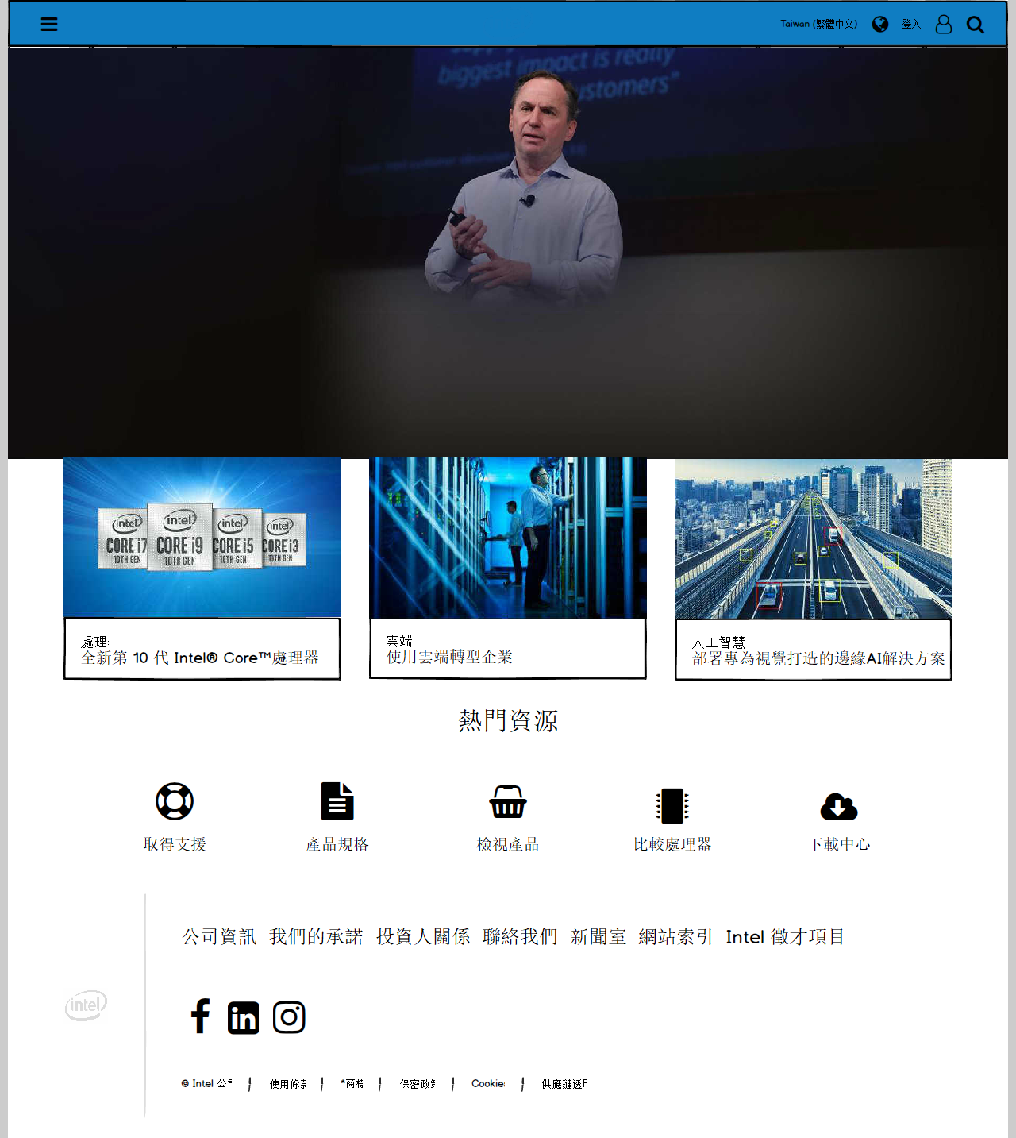
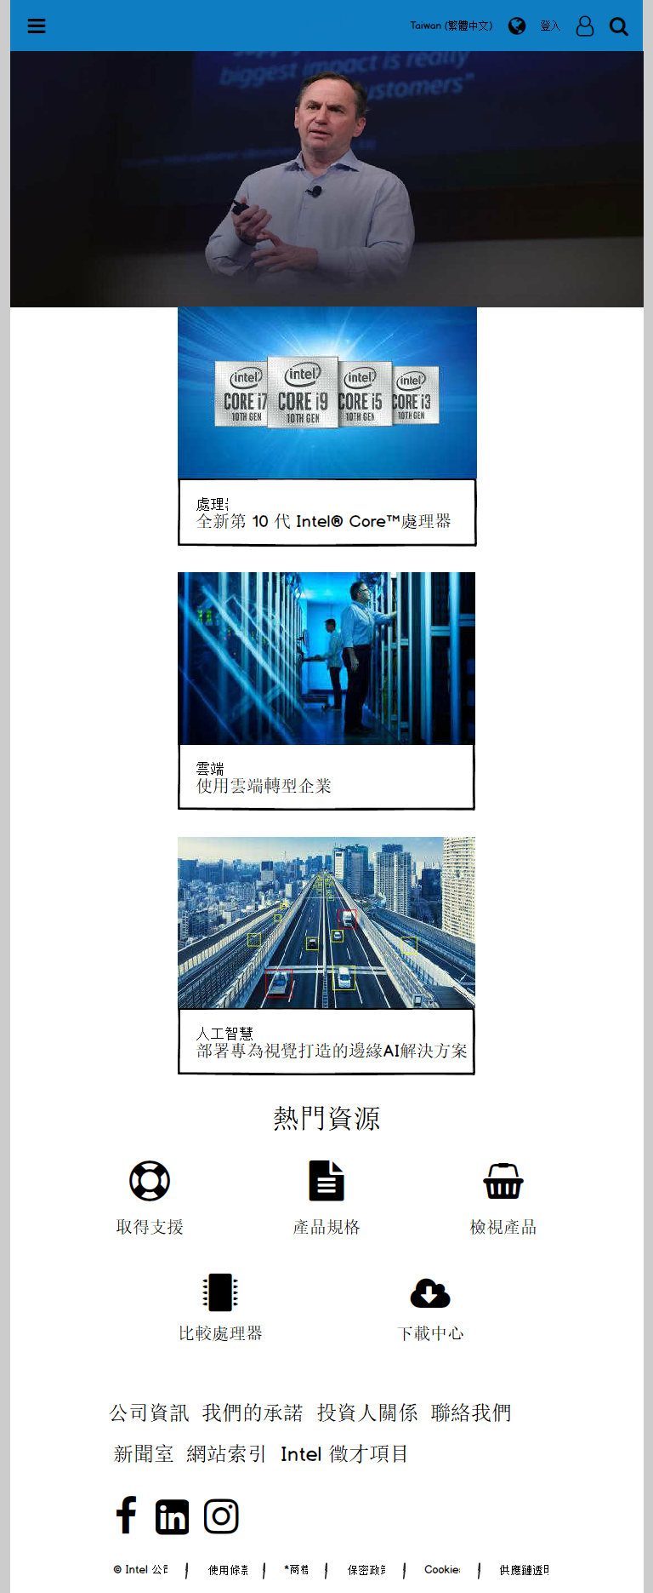
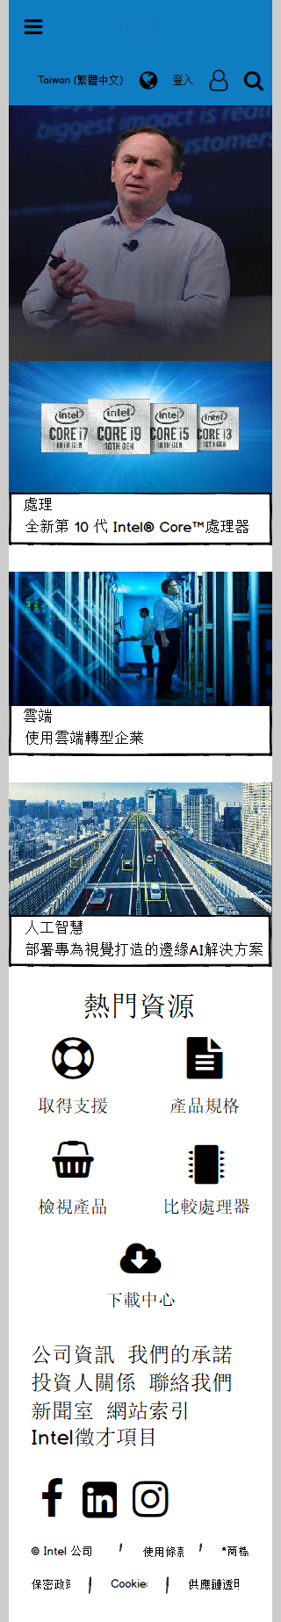

Slide 2
中間三張主要產品連結
在版面縮小的情況下還是佔據版面大部分
吸引顧客目光

